Slide 1
Aprendizagem Automática
João Paulo Pordeus Gomes

Slide 2
Regressão Linear Univariada

Slide 3
Regressão Linear
Explicar uma determinada variável de saída (y) através de variáveis de entrada (x), utilizando um modelo linear.

Slide 4
Regressão Linear
Explicar uma determinada variável de saída (y) através de variáveis de entrada (x), utilizando um modelo linear.
Exemplo
Concessão de crédito

Slide 5
Regressão Linear
Concessão de Crédito
Salário (R$) | Crédito (R$)
1500 | 16500
2000 | 18000
3000 | 28000
3300 | 33000
4200 | 49000
... | ...
5500 | 52000

Slide 6
Regressão Linear
Concessão de Crédito
Encontrar uma relação linear entre Salário e Credito
Salário (R$) | Crédito (R$)
1500 | 16500
2000 | 18000
3000 | 28000
3300 | 33000
4200 | 49000
... | ...
5500 | 52000

Slide 7
Regressão Linear
Concessão de Crédito
Encontrar uma relação linear entre Salário e Credito
Salário (x_{i}) e Crédito (y_{i})
Salário (R$) | Crédito (R$)
1500 | 16500
2000 | 18000
3000 | 28000
3300 | 33000
4200 | 49000
... | ...
5500 | 52000

Slide 8

Regressão Linear
Concessão de Crédito
Encontrar uma relação linear entre Salário e Credito
Salário (x_{i}) e Crédito (y_{i})
$\overline{y_{i}}={w_{1}x}_{i}+w_{0}$
Salário (R$) | Crédito (R$)
1500 | 16500
2000 | 18000
3000 | 28000
3300 | 33000
4200 | 49000
... | ...
5500 | 52000

Slide 9

Regressão Linear
$\overline{y_{i}}={w_{1}x}_{i}+w_{0}$

Slide 10
Regressão Linear
$\overline{y_{i}}={w_{1}x}_{i}+w_{0}$

Slide 11
Regressão Linear
$\overline{y_{i}}={w_{1}x}_{i}+w_{0}$
Erro_{i}

Slide 12

Regressão Linear
$\overline{y_{i}}={w_{1}x}_{i}+w_{0}$
$J\left(w_{1},w_{0}\right)=\frac{1}{2n}\sum_{i=1}^{n}{{e_{i}}_{}^{2}}$
Onde: $e_{i}=y_{i}−\overline{y_{i}}$

Slide 13

Regressão Linear
$\overline{y_{i}}={w_{1}x}_{i}+w_{0}$
$J\left(w_{1},w_{0}\right)=\frac{1}{2n}\sum_{i=1}^{n}{{e_{i}}_{}^{2}}$
Onde: $e_{i}=y_{i}−\overline{y_{i}}$
$\min_{w_{1}w_{0}} J\left(w_{1},w_{0}\right)$

Slide 14

Regressão Linear
$\overline{y_{i}}={w_{1}x}_{i}+w_{0}$
$J\left(w_{1},w_{0}\right)=\frac{1}{2n}\sum_{i=1}^{n}{{e_{i}}_{}^{2}}$
Onde: $e_{i}=y_{i}−\overline{y_{i}}$
$\min_{w_{1}w_{0}} J\left(w_{1},w_{0}\right)$
$J\left(w_{1},w_{0}\right)=\frac{1}{2n}\sum_{i=1}^{n}{{(y_{i}−\overline{y_{i}})}_{}^{2}}$

Slide 15

Regressão Linear
$\overline{y_{i}}={w_{1}x}_{i}+w_{0}$
$J\left(w_{1},w_{0}\right)=\frac{1}{2n}\sum_{i=1}^{n}{{e_{i}}_{}^{2}}$
Onde: $e_{i}=y_{i}−\overline{y_{i}}$
$\min_{w_{1}w_{0}} J\left(w_{1},w_{0}\right)$
$J\left(w_{1},w_{0}\right)=\frac{1}{2n}\sum_{i=1}^{n}{{(y_{i}−\overline{y_{i}})}_{}^{2}}$
$J\left(w_{1},w_{0}\right)=\frac{1}{2n}\sum_{i=1}^{n}{{(y_{i}−{w_{1}x}_{i}−w_{0})}_{}^{2}}$

Slide 16

Regressão Linear
$J\left(w_{1},w_{0}\right)=\frac{1}{2n}\sum_{i=1}^{n}{{(y_{i}−{w_{1}x}_{i}−w_{0})}_{}^{2}}$

Slide 17

Regressão Linear
$J\left(w_{1},w_{0}\right)=\frac{1}{2n}\sum_{i=1}^{n}{{(y_{i}−{w_{1}x}_{i}−w_{0})}_{}^{2}}$
Método do gradiente descendente

Slide 18

Gradiente Descendente
Inicializar os pontos de forma aleatória
$w_{1},w_{0}$
Movimento os pontos para a direção que diminui J

Slide 19

Gradiente Descendente
Inicializar os pontos de forma aleatória
$w_{1},w_{0}$
Movimento os pontos para a direção que diminui J
$w=w− α\frac{∂J}{∂w}$

Slide 20

Gradiente Descendente
$w=w− α\frac{∂J}{∂w}$
$J\left(w_{1},w_{0}\right)=\frac{1}{2n}\sum_{i=1}^{n}{{(y_{i}−{w_{1}x}_{i}−w_{0})}_{}^{2}}$

Slide 21

Gradiente Descendente
$w=w− α\frac{∂J}{∂w}$
$J\left(w_{1},w_{0}\right)=\frac{1}{2n}\sum_{i=1}^{n}{{(y_{i}−{w_{1}x}_{i}−w_{0})}_{}^{2}}$
$\frac{∂J}{∂w_{0}}=?$

Slide 22

Gradiente Descendente
$w=w− α\frac{∂J}{∂w}$
$J\left(w_{1},w_{0}\right)=\frac{1}{2n}\sum_{i=1}^{n}{{(y_{i}−{w_{1}x}_{i}−w_{0})}_{}^{2}}$
$\frac{∂J}{∂w_{0}}=[\frac{1}{2n}2\sum_{i=1}^{n}{\left(y_{i}−{w_{1}x}_{i}−w_{0}\right)](−1)}$

Slide 23

Gradiente Descendente
$w=w− α\frac{∂J}{∂w}$
$J\left(w_{1},w_{0}\right)=\frac{1}{2n}\sum_{i=1}^{n}{{(y_{i}−{w_{1}x}_{i}−w_{0})}_{}^{2}}$
$\frac{∂J}{∂w_{0}}=[\frac{1}{2n}2\sum_{i=1}^{n}{e_{i}](−1)}$

Slide 24

Gradiente Descendente
$w=w− α\frac{∂J}{∂w}$
$J\left(w_{1},w_{0}\right)=\frac{1}{2n}\sum_{i=1}^{n}{{(y_{i}−{w_{1}x}_{i}−w_{0})}_{}^{2}}$
$\frac{∂J}{∂w_{0}}=[\frac{1}{2n}2\sum_{i=1}^{n}{e_{i}](−1)}$
$w_{0}=w_{0}+ α\frac{1}{n}\sum_{i=1}^{n}{e_{i}}$

Slide 25

Gradiente Descendente
$w=w− α\frac{∂J}{∂w}$
$J\left(w_{1},w_{0}\right)=\frac{1}{2n}\sum_{i=1}^{n}{{(y_{i}−{w_{1}x}_{i}−w_{0})}_{}^{2}}$
$\frac{∂J}{∂w_{0}}=[\frac{1}{2n}2\sum_{i=1}^{n}{e_{i}](−1)}$
$w_{0}=w_{0}+ α\frac{1}{n}\sum_{i=1}^{n}{e_{i}}$
$\frac{∂J}{∂w_{1}}=?$

Slide 26

Gradiente Descendente
$w=w− α\frac{∂J}{∂w}$
$J\left(w_{1},w_{0}\right)=\frac{1}{2n}\sum_{i=1}^{n}{{(y_{i}−{w_{1}x}_{i}−w_{0})}_{}^{2}}$
$\frac{∂J}{∂w_{0}}=[\frac{1}{2n}2\sum_{i=1}^{n}{e_{i}](−1)}$
$w_{0}=w_{0}+ α\frac{1}{n}\sum_{i=1}^{n}{e_{i}}$
$\frac{∂J}{∂w_{1}}=[\frac{1}{2n}2\sum_{i=1}^{n}{\left(y_{i}−{w_{1}x}_{i}−w_{0}\right)](−x_{i})}$

Slide 27

Gradiente Descendente
$w=w− α\frac{∂J}{∂w}$
$J\left(w_{1},w_{0}\right)=\frac{1}{2n}\sum_{i=1}^{n}{{(y_{i}−{w_{1}x}_{i}−w_{0})}_{}^{2}}$
$\frac{∂J}{∂w_{0}}=[\frac{1}{2n}2\sum_{i=1}^{n}{e_{i}](−1)}$
$w_{0}=w_{0}+ α\frac{1}{n}\sum_{i=1}^{n}{e_{i}}$
$\frac{∂J}{∂w_{1}}=(\frac{1}{2n}2\sum_{i=1}^{n}{e_{i})(−x_{i})}$

Slide 28

Gradiente Descendente
$w=w− α\frac{∂J}{∂w}$
$J\left(w_{1},w_{0}\right)=\frac{1}{2n}\sum_{i=1}^{n}{{(y_{i}−{w_{1}x}_{i}−w_{0})}_{}^{2}}$
$\frac{∂J}{∂w_{0}}=[\frac{1}{2n}2\sum_{i=1}^{n}{e_{i}](−1)}$
$w_{0}=w_{0}+ α\frac{1}{n}\sum_{i=1}^{n}{e_{i}}$
$\frac{∂J}{∂w_{1}}=(\frac{1}{2n}2\sum_{i=1}^{n}{e_{i})(−x_{i})}$
$w_{1}=w_{1}+ α\frac{1}{n}\sum_{i=1}^{n}{e_{i}}x_{i}$

Slide 29

Gradiente Descendente
Regressão Linear Univariada
$w_{0}=w_{0}+ α\frac{1}{n}\sum_{i=1}^{n}{e_{i}}$
$w_{1}=w_{1}+ α\frac{1}{n}\sum_{i=1}^{n}{e_{i}}x_{i}$

Slide 30
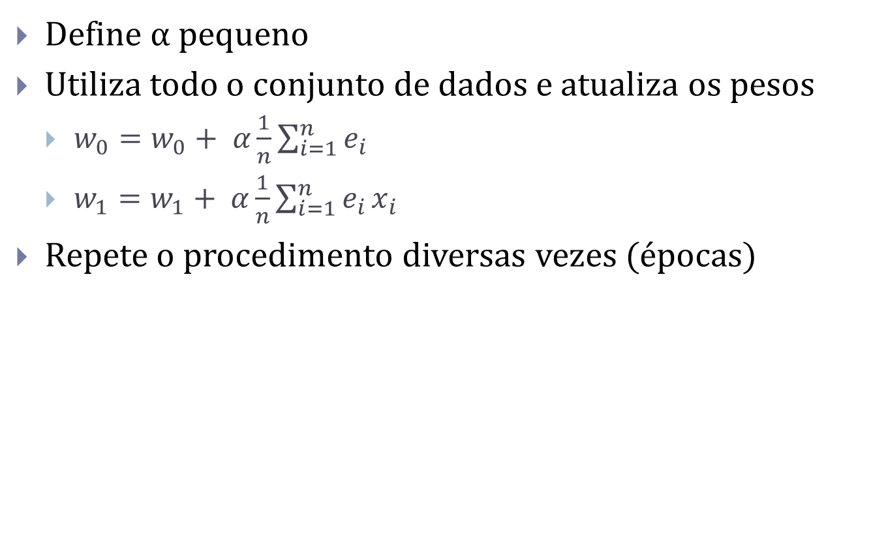
Gradiente Descendente
Define α pequeno
Utiliza todo o conjunto de dados e atualiza os pesos
$w_{0}=w_{0}+ α\frac{1}{n}\sum_{i=1}^{n}{e_{i}}$
$w_{1}=w_{1}+ α\frac{1}{n}\sum_{i=1}^{n}{e_{i}}x_{i}$
Repete o procedimento diversas vezes (épocas)

Slide 31
Gradiente Descendente Estocástico
Atualização a cada amostra

Slide 32

Gradiente Descendente Estocástico
Atualização a cada amostra
$w_{0}=w_{0}+ αe_{i}$
$w_{1}=w_{1}+ αe_{i}x_{i}$

Slide 33
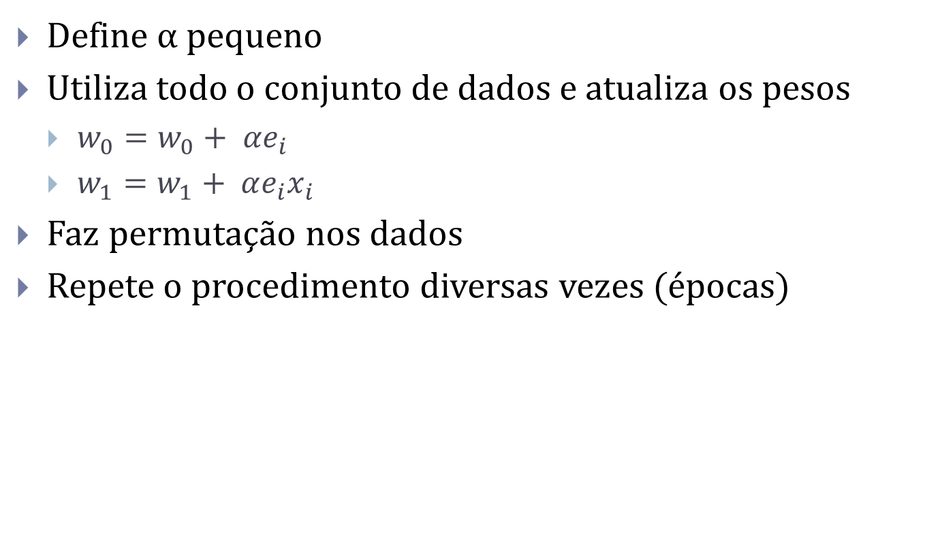
Gradiente Descendente Estocástico
Define α pequeno
Utiliza todo o conjunto de dados e atualiza os pesos
$w_{0}=w_{0}+ αe_{i}$
$w_{1}=w_{1}+ αe_{i}x_{i}$
Faz permutação nos dados
Repete o procedimento diversas vezes (épocas)

Slide 34
Regressão Linear Multivariada

Slide 35
Regressão Linear Multivariada
Em diversos problemas é necessário utilizar mais de uma variável x para tentar explicar a variável de saída y

Slide 36
Regressão Linear Multivariada
Em diversos problemas é necessário utilizar mais de uma variável x para tentar explicar a variável de saída y
Exemplo
Concessão de crédito

Slide 37
Regressão Linear Multivariada
Em diversos problemas é necessário utilizar mais de uma variável x para tentar explicar a variável de saída y
Exemplo
Concessão de crédito
Salário (R$) | Dívida (R$) | Crédito (R$)
1500 | 0 | 16500
2000 | 4000 | 12000
3000 | 2000 | 28000
... |  | ...
5500 | 1700 | 52000

Slide 38

Regressão Linear Multivariada
Concessão de Crédito
Encontrar uma relação linear entre Salário,Dívida e Credito
Salário (x_{1i}), Salário (x_{2i}) e Crédito (y_{i})
$\overline{y_{i}}={w_{1}x}_{1i}{+w_{2}x}_{2i}+w_{0}$
Salário (R$) | Dívida (R$) | Crédito (R$)
1500 | 0 | 16500
2000 | 4000 | 12000
3000 | 2000 | 28000
... |  | ...
5500 | 1700 | 52000

Slide 39

Regressão Linear Multivariada
$\overline{y_{i}}={w_{1}x}_{1i}{+w_{2}x}_{2i}+w_{0}$
Salário (R$) | Dívida (R$) | Crédito (R$)
1500 | 0 | 16500
2000 | 4000 | 12000
3000 | 2000 | 28000

Slide 40

Regressão Linear Multivariada
$\overline{y_{i}}={w_{1}x}_{1i}{+w_{2}x}_{2i}+w_{0}$
$\overline{y_{i}}={w_{1}x}_{1i}{+w_{2}x}_{2i}+w_{0}x_{0}$
$x_{0}=1$
Salário (R$) | Dívida (R$) | Crédito (R$)
1500 | 0 | 16500
2000 | 4000 | 12000
3000 | 2000 | 28000

Slide 41

Regressão Linear Multivariada
$\overline{y_{i}}={w_{1}x}_{1i}{+w_{2}x}_{2i}+w_{0}$
$\overline{y_{i}}={w_{1}x}_{1i}{+w_{2}x}_{2i}+w_{0}x_{0}$
$x_{0}=1$
$\overline{y_{i}}={w_{}^{T}x}_{i}$
Salário (R$) | Dívida (R$) | Crédito (R$)
1500 | 0 | 16500
2000 | 4000 | 12000
3000 | 2000 | 28000

Slide 42

Regressão Linear Multivariada
$\overline{y_{i}}={w_{}^{T}x}_{i}$
$x_{1}=\left[1 1500 0\right]T$ , $x_{2}=\left[1 2000 4000\right]T$, ...
$w_{}^{T}=\left[w_{0} w_{1} w_{2}\right]$
Salário (R$) | Dívida (R$) | Crédito (R$)
1500 | 0 | 16500
2000 | 4000 | 12000
3000 | 2000 | 28000

Slide 43

Regressão Linear Multivariada
$\overline{y_{i}}={w_{}^{T}x}_{i}$
Para aprender os pesos, pode-se utiliza o gradiente descendente de forma semelhante à apresentada anteriormente.

Slide 44

Gradiente Descendente
Regressão Linear Multivariada
$\overline{y_{i}}={w_{}^{T}x}_{i}$
Regra de Aprendizado
w$=\text{w}+ α\frac{1}{n}\sum_{i=1}^{n}{e_{i}}x_{i}$

Slide 45

Gradiente Descendente Estocástico
Regressão Linear Multivariada
$\overline{y_{i}}={w_{}^{T}x}_{i}$
Regra de Aprendizado
w$=\text{w}+ α{e_{i}x}_{i}$

Slide 46
Regressão Linear (em lote - batch)
Se já tivermos todos os pontos, é possível calcular os parâmetros sem utilizar um processo iterativo.

Slide 47

Regressão Linear (em lote - batch)
Se já tivermos todos os pontos, é possível calcular os parâmetros sem utilizar um processo iterativo.
Exemplo
$\overline{y_{i}}={w_{}^{T}x}_{i}$
Salário (R$) | Dívida (R$) | Crédito (R$)
1500 | 0 | 16500
2000 | 4000 | 12000
3000 | 2000 | 28000

Slide 48

Regressão Linear (em lote - batch)
Se já tivermos todos os pontos, é possível calcular os parâmetros sem utilizar um processo iterativo.
Exemplo
$\overline{y_{i}}={w_{}^{T}x}_{i}$
$Y={\left[y_{1} y_{2} …{ y}_{n}\right]}^{T}$
Salário (R$) | Dívida (R$) | Crédito (R$)
1500 | 0 | 16500
2000 | 4000 | 12000
3000 | 2000 | 28000

Slide 49
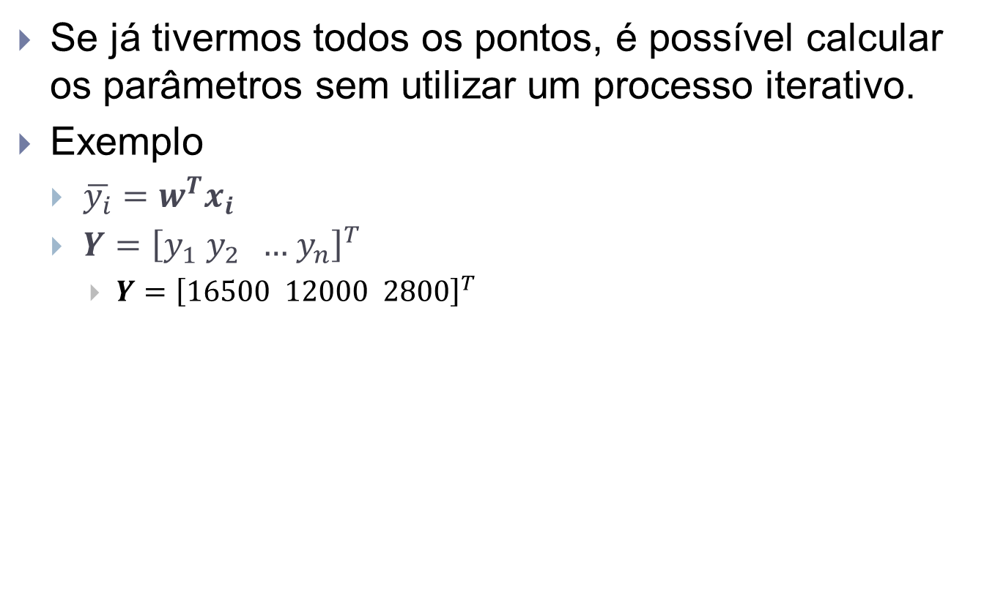
Regressão Linear (em lote - batch)
Se já tivermos todos os pontos, é possível calcular os parâmetros sem utilizar um processo iterativo.
Exemplo
$\overline{y_{i}}={w_{}^{T}x}_{i}$
$Y={\left[y_{1} y_{2} …{ y}_{n}\right]}^{T}$
$Y={\left[16500 12000 2800\right]}^{T}$
Salário (R$) | Dívida (R$) | Crédito (R$)
1500 | 0 | 16500
2000 | 4000 | 12000
3000 | 2000 | 28000

Slide 50
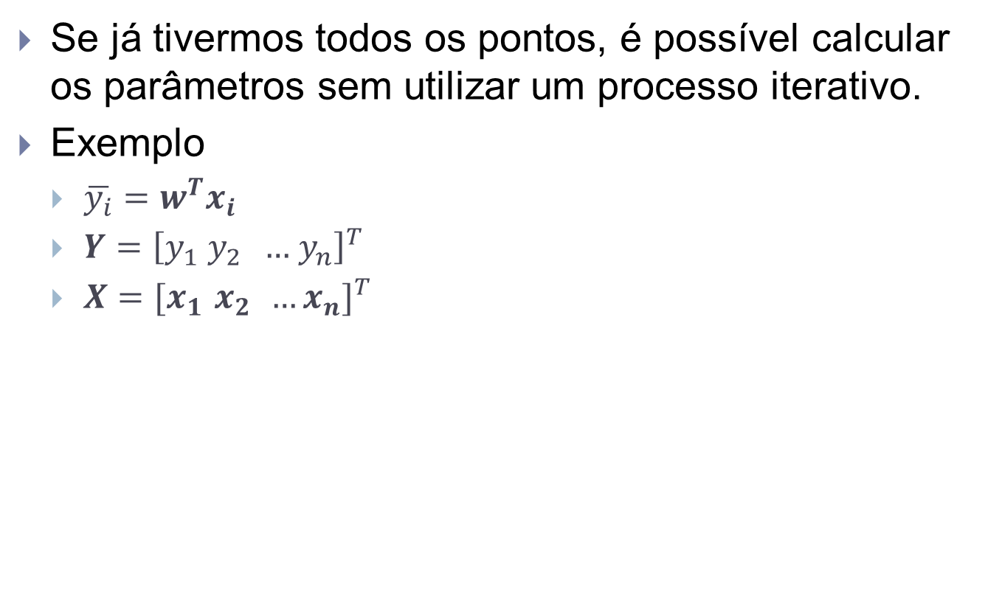
Regressão Linear (em lote - batch)
Se já tivermos todos os pontos, é possível calcular os parâmetros sem utilizar um processo iterativo.
Exemplo
$\overline{y_{i}}={w_{}^{T}x}_{i}$
$Y={\left[y_{1} y_{2} …{ y}_{n}\right]}^{T}$
$X={[x_{1}{ x}_{2} …x_{n}]}^{T}$
Salário (R$) | Dívida (R$) | Crédito (R$)
1500 | 0 | 16500
2000 | 4000 | 12000
3000 | 2000 | 28000

Slide 51
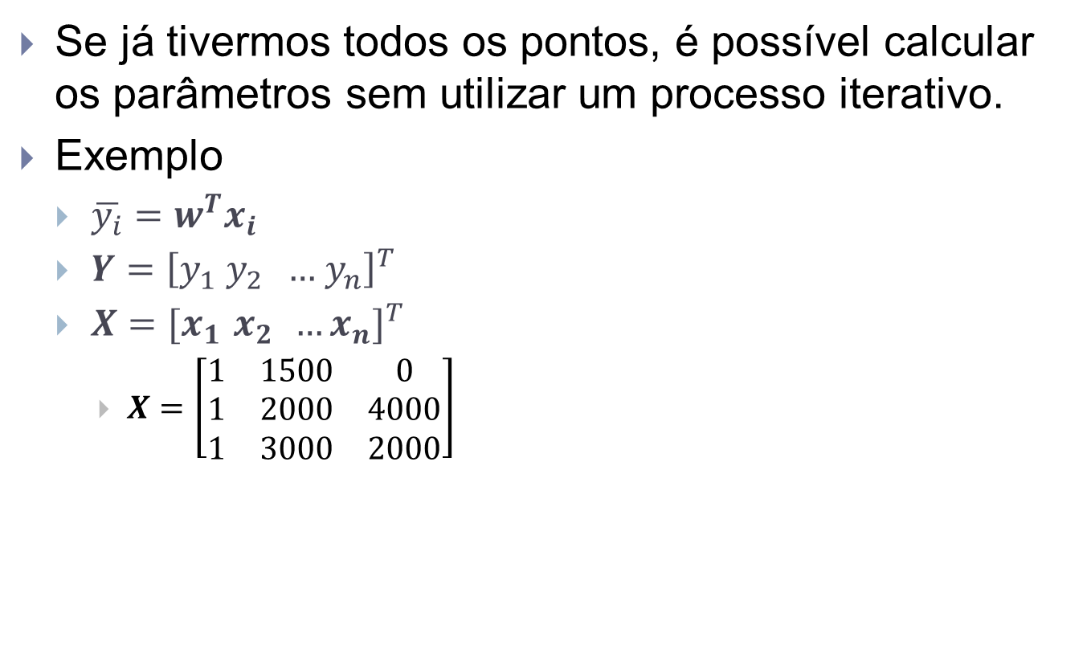
Regressão Linear (em lote - batch)
Se já tivermos todos os pontos, é possível calcular os parâmetros sem utilizar um processo iterativo.
Exemplo
$\overline{y_{i}}={w_{}^{T}x}_{i}$
$Y={\left[y_{1} y_{2} …{ y}_{n}\right]}^{T}$
$X={[x_{1}{ x}_{2} …x_{n}]}^{T}$
$X=\left[\begin{matrix}1 & 1500 & 0 \\ 1 & 2000 & 4000 \\ 1 & 3000 & 2000\end{matrix}\right]$
Salário (R$) | Dívida (R$) | Crédito (R$)
1500 | 0 | 16500
2000 | 4000 | 12000
3000 | 2000 | 28000

Slide 52

Regressão Linear (em lote - batch)
Modelo
$\overline{Y}=Xw$

Slide 53

Regressão Linear (em lote - batch)
Modelo
$\overline{Y}=Xw$
$Função de custo$
$J\left(w \right)=\frac{1}{2}{\left(Y−\overline{Y}\right)}^{T}\left(Y−\overline{Y}\right)$
$J\left(w \right)={\frac{1}{2}\left(Y−Xw\right)}^{T}\left(Y−Xw\right)$

Slide 54

Regressão Linear (em lote - batch)
Modelo
$\overline{Y}=Xw$
$Função de custo$
$J\left(w \right)={\frac{1}{2}\left(Y−\overline{Y}\right)}^{T}\left(Y−\overline{Y}\right)$
$J\left(w \right)=\frac{1}{2}{\left(Y−Xw\right)}^{T}\left(Y−Xw\right)$
Minimizando J (derivando e igualando a zero)

Slide 55
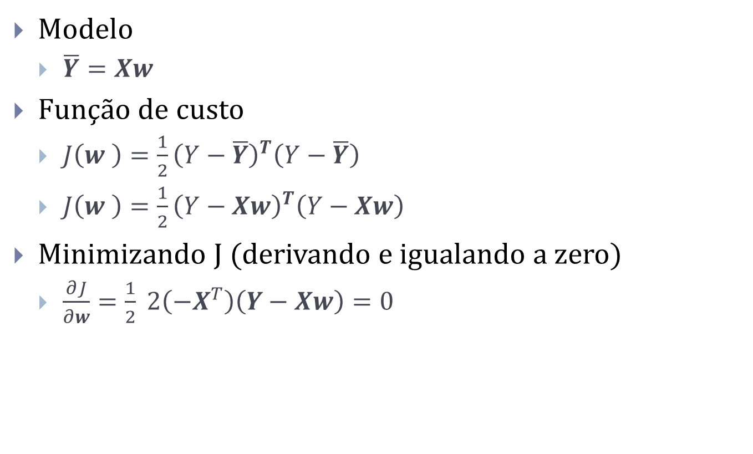
Regressão Linear (em lote - batch)
Modelo
$\overline{Y}=Xw$
$Função de custo$
$J\left(w \right)={\frac{1}{2}\left(Y−\overline{Y}\right)}^{T}\left(Y−\overline{Y}\right)$
$J\left(w \right)=\frac{1}{2}{\left(Y−Xw\right)}^{T}\left(Y−Xw\right)$
Minimizando J (derivando e igualando a zero)
$\frac{∂J}{∂w}=\frac{1}{2} 2\left(−X^{T}\right)\left(Y−Xw\right)=0$

Slide 56
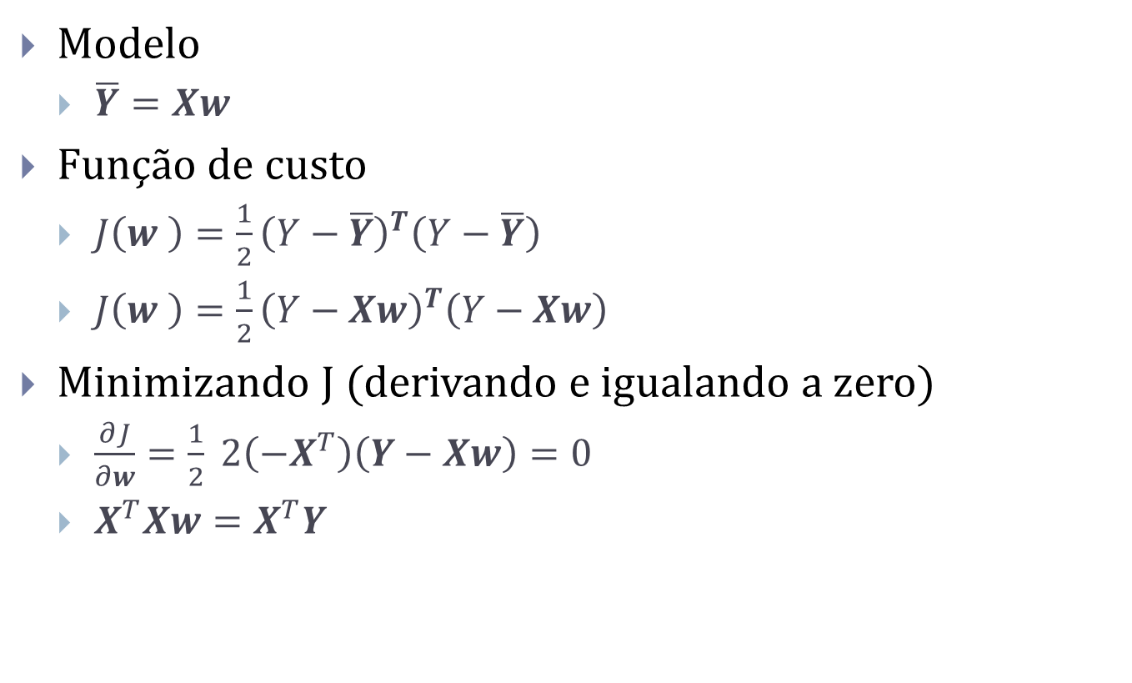
Regressão Linear (em lote - batch)
Modelo
$\overline{Y}=Xw$
$Função de custo$
$J\left(w \right)={\frac{1}{2}\left(Y−\overline{Y}\right)}^{T}\left(Y−\overline{Y}\right)$
$J\left(w \right)=\frac{1}{2}{\left(Y−Xw\right)}^{T}\left(Y−Xw\right)$
Minimizando J (derivando e igualando a zero)
$\frac{∂J}{∂w}=\frac{1}{2} 2\left(−X^{T}\right)\left(Y−Xw\right)=0$
$X^{T}Xw=X^{T}Y$

Slide 57
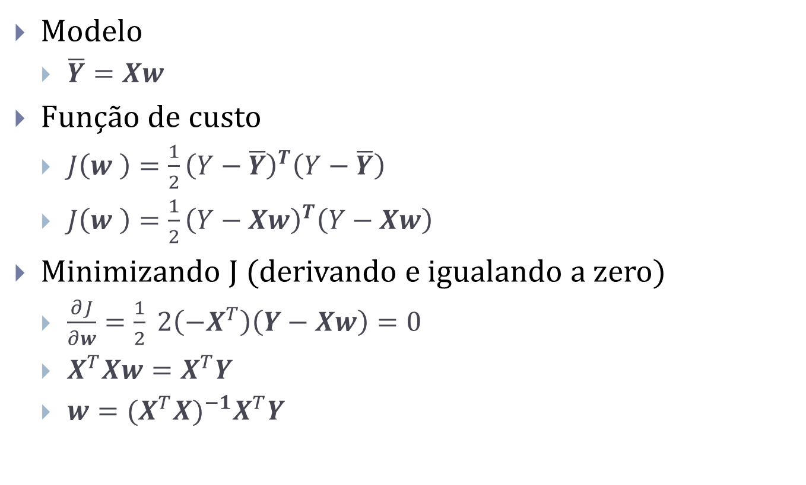
Regressão Linear (em lote - batch)
Modelo
$\overline{Y}=Xw$
$Função de custo$
$J\left(w \right)={\frac{1}{2}\left(Y−\overline{Y}\right)}^{T}\left(Y−\overline{Y}\right)$
$J\left(w \right)=\frac{1}{2}{\left(Y−Xw\right)}^{T}\left(Y−Xw\right)$
Minimizando J (derivando e igualando a zero)
$\frac{∂J}{∂w}=\frac{1}{2} 2\left(−X^{T}\right)\left(Y−Xw\right)=0$
$X^{T}Xw=X^{T}Y$
$w={{{(X}^{T}X)}^{−1}X}^{T}Y$

Slide 58
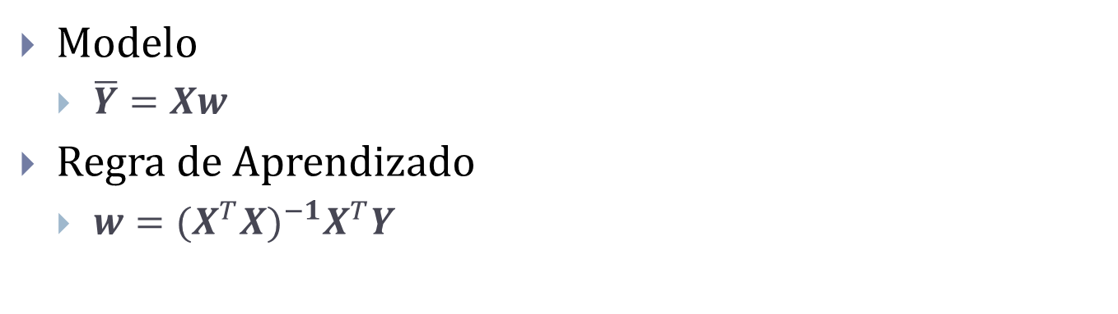
Regressão Linear (em lote - batch)
Modelo
$\overline{Y}=Xw$
Regra de Aprendizado
$w={{{(X}^{T}X)}^{−1}X}^{T}Y$
Método dos mínimos quadrados

Slide 59
Dúvidas ?

